Slide 1
Тема 2 Інтермедіальні шекспірівські студії
Лекція 5
Шекспір у фокусі інтермедіальних студій

Slide 2
План
Інтермедіальні проекції творів В. Шекспіра.
Мультимедійні репрезентації творів В. Шекспіра.
Рівні міжмистецької взаємодії.
Ключові категорії інтермедіальних студій

Slide 3
Взаємовплив літератури і музики
Опера «Капулетті і Монтеккі» В. Белліні (1830);
Опера «Ромео і Джульєтта» Ш. Гуно (1867);
Симфонія Г. Берліоза (1839);
Увертюра П. Чайковського (1869);
Балет С. Прокоф‘єва (1935);
Мюзікл «Істсайдська історія» Л. Бернштейна (1957).
Рок-композиція «Лист Джульєтті» Е. Костелло (1993);
Мюзікл Дж. Пресгурвіка (2001).

Slide 4
Сонет 66 на музику Зази Заалішвілі
https://www.youtube.com/watch?v=C3kvYFGph60

Slide 5
Сонет 66, «Берлінер ансамбль»
https://www.youtube.com/watch?v=v_q9KDzmNjQ

Slide 6
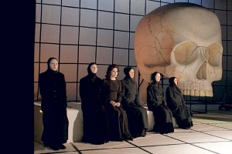
Dmytro Bohomazov’s ‘Hamlet’ (2009)

Slide 7
В.Висоцький «Мій Гамлет»
https://www.youtube.com/watch?v=1QHredQM7mA

Slide 8
Рівні міжмистецької взаємодії
поєднання різних мистецтв у творчості окремої особистості
творча співпраця митців на між мистецькому прикордонні
синтез мистецтв в єдиному ансамблі або взаємопроникнення мистецтв:

Slide 9
КЛЮЧОВІ КАТЕГОРІЇ ІНТЕРМЕДІАЛЬНИХ СТУДІЙ
Мультимедійність – узгоджене поєднання в єдиному ансамблі двох чи більше медій, які одночасно сприймаються різними органами відчуттів.
Інтертекстуальність – зв'язки, що вишиковуються всередині одного семіотичного коду.
Інтермедіальність – організація тексту через взаємодію семіотичних кодів різних видів мистецтва.

Slide 10
Інтертекстуальність
Леонід Первомайський
Гамлет
«Ось флейта, Гільденстерн, лише набрати
Повітря в груди – й зазвучать пісні!
А! ви не вчилися на дудці грати…
Гадаєте, що легше на мені?»
Єдиною з усіх можливих мірок
Він мірить їх, як мірить поле жнець.
Уже давно підписано їм вирок.
В його душі, хоч це й його кінець...

Slide 11
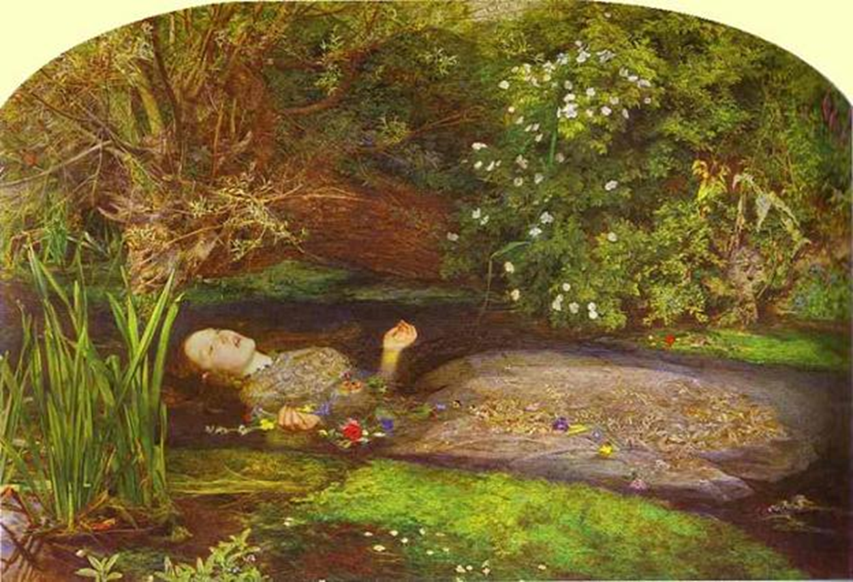
Інтермедіальність

Slide 12
THANK YOU!

